Slide 1
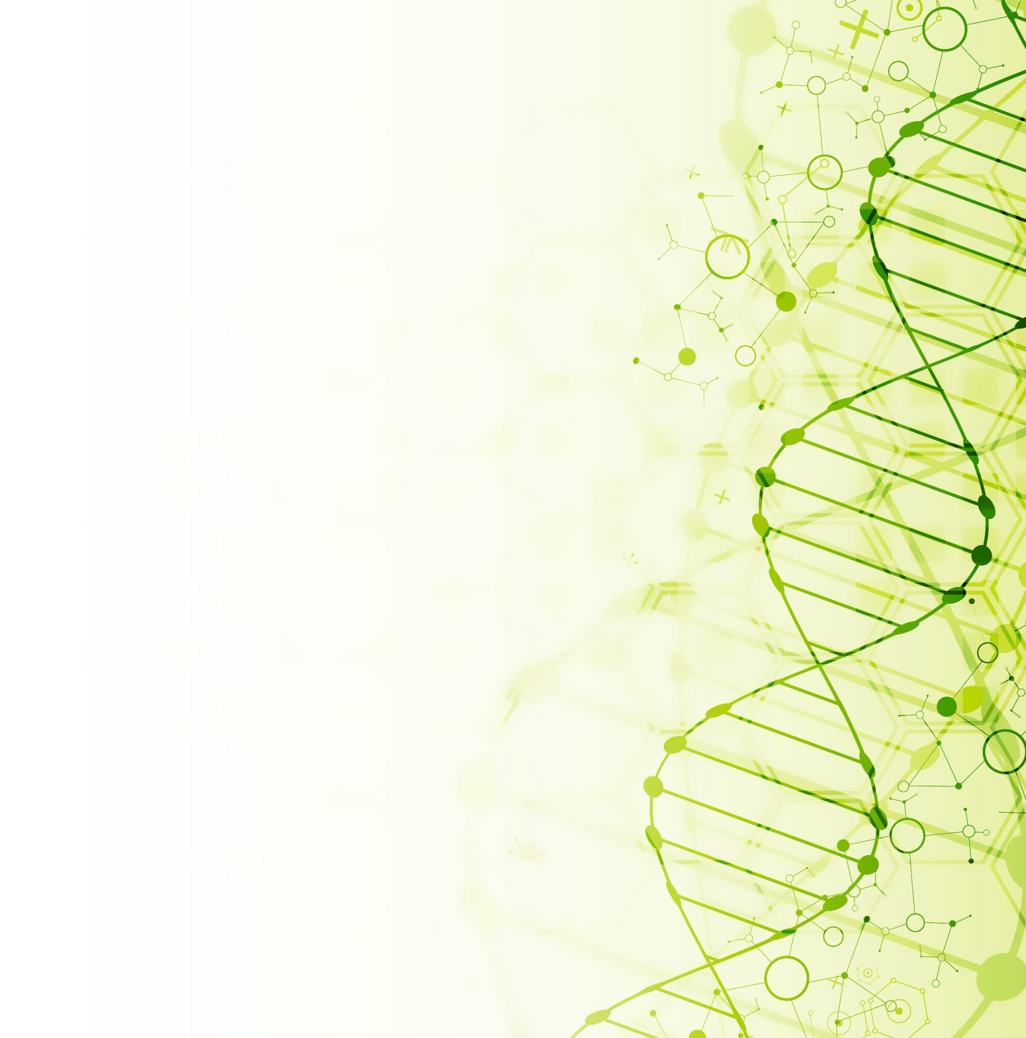
TUTORAGGIO GENETICA
ANNO 25-26
Link Google Meet: https://meet.google.com/qma-xyuy-wtj
Contatti: ferriero.1913456@studenti.uniroma1.it

Slide 2

PRESENZE
Indicare:
Matricola;
E-mail Sapienza;
Canale di appartenenza
PRENOTAZIONI
Prenotarsi ai tutoraggi su e-learning al link:
https://forms.gle/oG2NrkLoNX8GJ3ka6
LINK DRIVE
https://drive.google.com/drive/folders/1CEegeJOWIl2zLm7_Z9nm9d8VXaCEzmEv?usp=sharing
Per i PPT della lezione e per lo svolgimento degli esercizi.
Importante: Per la visualizzazione accedere con email: @studenti.uniroma1.it

Slide 3
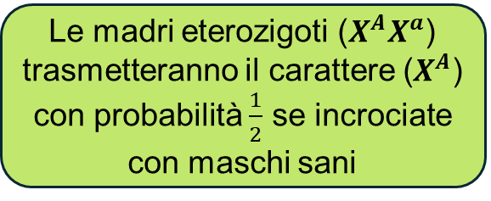
Ereditarietà X-linked.
I padri affetti trasmettono il carattere a tutte le figlie femmine e non ai maschi (trasmettono il cromosoma Y)
Le madri eterozigoti ($X^{A}X^{a}$) trasmetteranno il carattere ($X^{A}$) con probabilità $\frac{1}{2}$ se incrociate con maschi sani
Ereditarietà Autosomica Dominante X-linked
I padri affetti non trasmettono mai il carattere recessivo ai maschi (trasmettono il cromosoma Y), ma trasmettono sempre il carattere recessivo alle figlie femmine
Ereditarietà Autosomica Recessiva

Slide 4
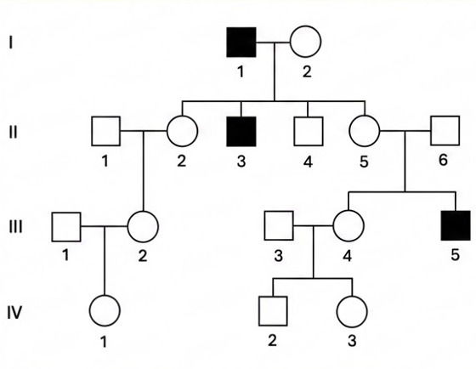
L’albero genealogico in figura rappresenta l’ereditarietà del carattere narice nera (simboli pieni) che segrega come un carattere recessivo X-linked in questa mandria di lama.
Determinare la probabilità:
Che dall’incrocio III5 × IV1 nasca un lama (senza specificare il sesso) con narice nera.
Quesito alternativo:
Se l’allele narice nera fosse autosomico recessivo, con che probabilità nascerebbe un lama omozigote con narice normale dall’incrocio II2 × II4?

Slide 5
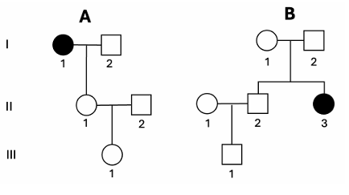
I simboli pieni nel pedigree A sono affetti da emofilia, una malattia legata al sesso. Quelli del pedigree B sono malati di fibrosi cistica, una malattia autosomica recessiva. Si calcoli la probabilità che dall’accoppiamento tra IIIA1 e IIIB1 nasca un figlio emofiliaco e portatore di fibrosi cistica.

Slide 6
Associazione, ricombinazione e mappatura dei geni.
Due o più geni si dicono associati quando sono localizzati sullo stesso cromosoma
Generalmente quando i geni sono associati segregano insieme durante la meiosi
Associazione
I geni associati possono essere separati mediante la ricombinazione, o crossing-over.
Maggiore è la distanza tra i geni più è probabile che essi siano separati dalla ricombinazione
Ricombinazione
Due geni sono associati quando il numero di individui con genotipo parentale è maggiore di quello degli individui con genotipo ricombinante.

Slide 7
Associazione, ricombinazione e mappatura dei geni.
Per mappare i geni si usano le frequenze di ricombinazione che riflettono l’effettiva distanza dei geni sui cromosomi. Questo valore può essere usato per capire le distanze tra i geni.
Se:
Frequenza di ricombinazione = 50% → geni su cromosomi differenti
Frequenza di ricombinazione <50% → geni sullo stesso cromosoma

Slide 8
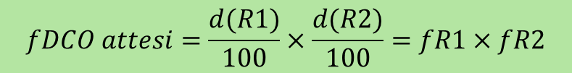
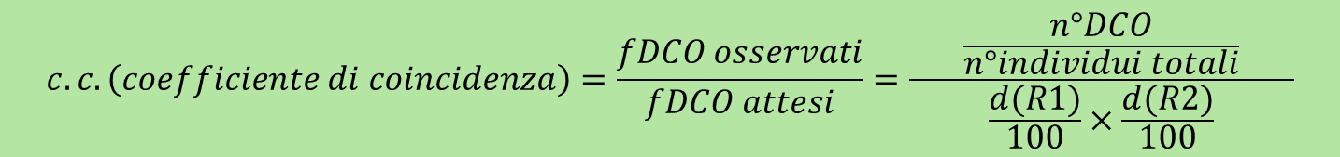

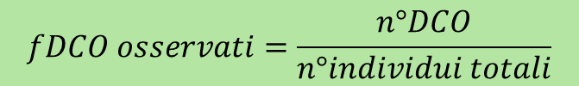
Associazione, ricombinazione e mappatura dei geni.
In alcuni casi la frequenza DCO (doppi crossing-over) osservata è inferiore a quella dei DCO attesi. Questo è dovuto a processi molecolari che sfavoriscono la formazione di due scambi.
$$fDCO osservati=\frac{n°DCO}{n°individui totali}$$
$$fDCO attesi=\frac{d(R1)}{100}×\frac{d(R2)}{100}=fR1×fR2$$
I processi che determinano un abbassamento della frequenza dei DCO osservati rispetto a quelli attesi vanno sotto il nome di Interferenza la quale è quantificabile.
$$Interferenza(i)=1−c.c.$$
dove
$$c.c. \left(coefficiente di coincidenza\right)=\frac{fDCO osservati}{fDCO attesi}=\frac{ \frac{n°DCO}{n°individui totali} }{\frac{d(R1)}{100}×\frac{d(R2)}{100}}$$

Slide 9
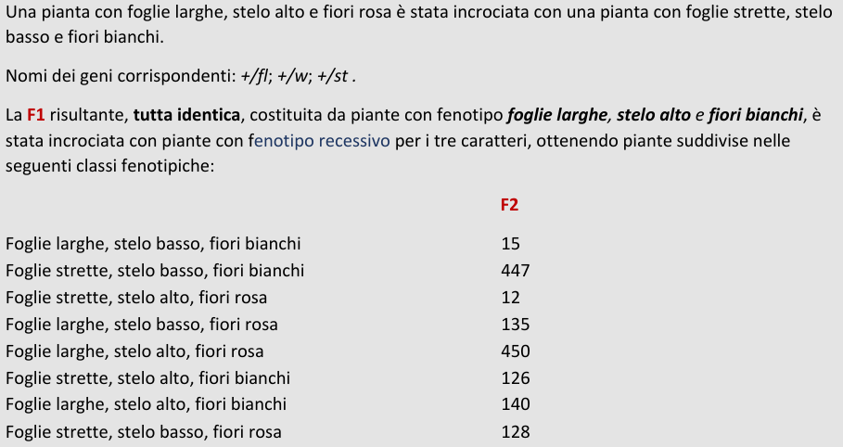
Determinare i genotipi degli individui parentali, i genotipi degli individui della F1. Successivamente determinare: l’ordine dei geni e le distanze di mappa.
Determinare anche il coefficiente di coincidenza e l’interferenza.

Slide 10
Nel saggio a tre punti i cui risultati sono illustrati sotto, determinare
L’ordine dei geni,
Le distanze di mappa relative.
Determinare anche il coefficiente di coincidenza e l’interferenza.
          + + + 5 + + c 265
a b c 3 a b + 273
+ b c 223 + b + 2207
a + + 217 a + c 2125

